Slide 1



Gruppe M: Digital Waitingroom
E-Health

Slide 2
Gliederung:
E-Health
Einleitung
Use Cases Demo
Implementierung
Backend
Frontend

Slide 3
Startseite
E-Health

Slide 4
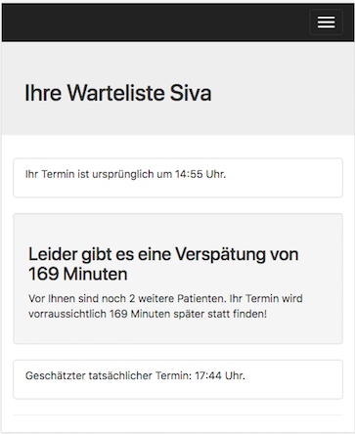
Patienten-Warteliste
E-Health

